Slide 1
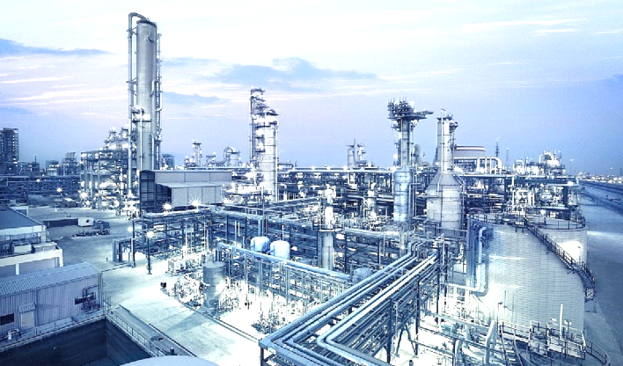
우리나라의 전력 계통
송도헌
홍재완

Slide 2
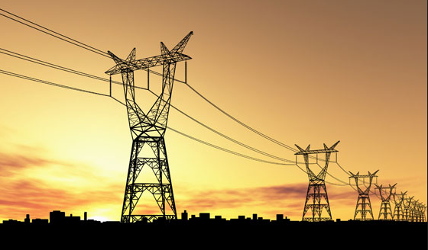
목차
우리나라 전력 계통의 변천 과정
우리나라 전력 계통의 특성
우리나라 전력 설비 현황

Slide 3
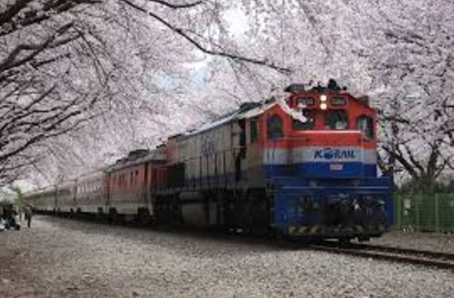
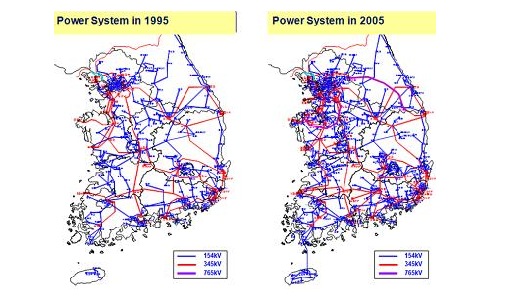
1.우리나라 전력 계통의 변천 과정

Slide 4
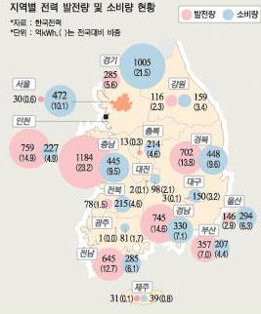
2. 우리나라 전력 계통의 특성

Slide 5

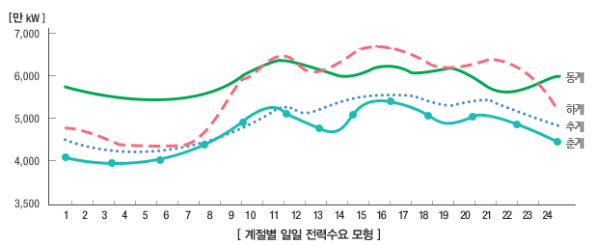
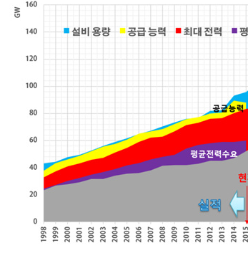

Slide 6
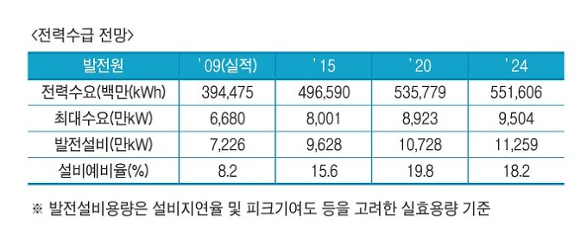
3. 우리나라 전력 설비 현황

Slide 7
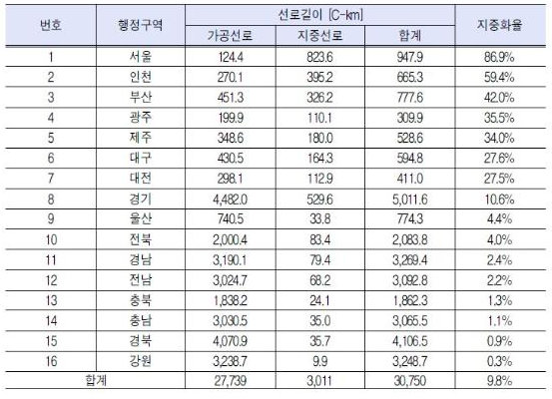

Slide 8
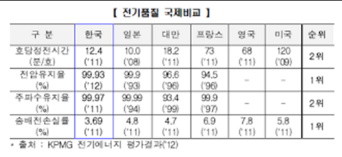


Slide 9


끝

